Slide 1
Фискално управление в ЕС: Митове и реалности
27.03.2023 г.

Slide 2
Визията на КНСБ
Адекватността на Маастрихтските фискални правила – подновена дискусия на европейско ниво на фона на променящата се икономическа среда породена от различните по естество кризи от последните няколко години;
Фискалната политика – инструмент за борба с цикличността на икономическата конюнктура, който не трябва да се свързва единствено и само с определен номинален параметър – 3% дефицит и/или 60% дълг от БВП;
Необходимост от навременна фискална свобода за страните, които са били достатъчно дисциплинирани по отношение на фискалното управление на бюджетите – България е сред отличниците в ЕС;
Реципрочност в поведението на ЕК и недопускане на различно третиране на страните на база фактическо състояние на фискалните индикатори – позиция на България;

Slide 3
Визията на КНСБ
На теория връзката между дефицита и конвергенцията е отрицателна, но реалността в действителност е друга;
Изчисленията на база данни от Евростат за България показват, че 3% дефицит осигурява дългосрочно конвергиране към размер на дълга спрямо БВП от 60% при номиналният растеж на икономиката от 5%.
Ситуацията в България в момента не е такава. Намираме се в условия на висока инфлация, която осигурява значителен ръст на БВП по текущи цени в номинално изражение далеч над тези 5%. За сравнение, БВП за 2022 г. се очаква да бъде минимум 165 млрд. лв. спрямо 139 млрд. лв. година по-рано, което е номинален ръст от 15,7% /над 26 млрд. лв./;
В този смисъл, ако една или дори няколко години по изключение не се спазят тези 3% дефицит, това само по себе си не води до нарушаване на дългосрочната фискална перспектива пред страната ни.
А дори и да се надминат тези 3% дефицит от ключово значение е колко допринася това за брутната добавена стойност.

Slide 4
Фактите: Реален БВП на глава от населението
Реален БВП на глава от населението – от 6030 евро (България) до 34 635 евро (Германия) – 5,74 пъти. Въпреки по-бързите темпове на нарастване в страните от Източна Европа разликите, като абсолютни стойности, остават значителни.
При запазване на настоящите темпове на България ще са й необходими поне 50 години, за да достигне нивото на Германия като реален БВП на глава от населението /при равни други условия/.

Slide 5
Преглед на фискалната рамка сред страните в ЕС – дълг/БВП
 | 2012 | 2013 | 2014 | 2015 | 2016 | 2017 | 2018 | 2019 | 2020 | 2021 | 2012-2021
Германия | 80,7 | 78,3 | 75,3 | 71,9 | 69,0 | 64,6 | 61,3 | 58,9 | 68,0 | 68,6 | 69,7
Гърция | 162,0 | 178,2 | 180,3 | 176,7 | 180,5 | 179,5 | 186,4 | 180,6 | 206,3 | 194,5 | 182,5
Испания | 90,0 | 100,5 | 105,1 | 103,3 | 102,7 | 101,8 | 100,4 | 98,2 | 120,4 | 118,3 | 104,1
Италия | 126,5 | 132,5 | 135,4 | 135,3 | 134,8 | 134,2 | 134,4 | 134,1 | 154,9 | 150,3 | 137,2
Португалия | 129,0 | 131,4 | 132,9 | 131,2 | 131,5 | 126,1 | 121,5 | 116,6 | 134,9 | 125,5 | 128,1
Франция | 90,6 | 93,4 | 94,9 | 95,6 | 98,0 | 98,1 | 97,8 | 97,4 | 115,0 | 112,8 | 99,4
 |  |  |  |  |  |  |  |  |  |  | 120,1
България | 16,6 | 17,0 | 27,0 | 25,9 | 29,1 | 25,1 | 22,1 | 20,0 | 24,5 | 23,9 | 23,1
Естония | 9,8 | 10,2 | 10,6 | 10,1 | 10,0 | 9,1 | 8,2 | 8,5 | 18,5 | 17,6 | 11,3
Латвия | 42,4 | 40,3 | 41,6 | 37,0 | 40,3 | 38,9 | 37,0 | 36,5 | 42,0 | 43,6 | 40,0
Литва | 39,7 | 38,7 | 40,5 | 42,5 | 39,7 | 39,1 | 33,7 | 35,8 | 46,3 | 43,7 | 40,0
Румъния | 35,4 | 37,8 | 39,2 | 37,8 | 37,9 | 35,3 | 34,5 | 35,1 | 46,9 | 48,9 | 38,9
 |  |  |  |  |  |  |  |  |  |  | 30,6
ЕС - дълг | 68,7 | 72,4 | 73,3 | 71,1 | 70,3 | 67,5 | 65,6 | 63,3 | 75,3 | 72,7 | 70,0
Разликата в съотношението дълг/БВП между разглежданите съвкупности от държави е 4 пъти
България – дълг/БВП: 22,4% за 2022 г. – 2-ро място в ЕС /след Естония/
Средно за ЕС – 70%, което е 10 пр. п. над прага според Договора от Маастрихт

Slide 6
Фактите: Дефицит/БВП
 | 2012 | 2013 | 2014 | 2015 | 2016 | 2017 | 2018 | 2019 | 2020 | 2021 | 2012 - 2021
Германия | 0,0 | 0,0 | 0,6 | 1,0 | 1,2 | 1,3 | 1,9 | 1,5 | -4,3 | -3,7 | -0,1
Гърция | -9,1 | -13,4 | -3,7 | -5,9 | 0,2 | 0,6 | 0,9 | 1,1 | -9,9 | -7,5 | -4,7
Испания | -11,6 | -7,5 | -6,1 | -5,3 | -4,3 | -3,1 | -2,6 | -3,1 | -10,1 | -6,9 | -6,1
Италия | -2,9 | -2,9 | -3,0 | -2,6 | -2,4 | -2,4 | -2,2 | -1,5 | -9,5 | -7,2 | -3,7
Португалия | -6,2 | -5,1 | -7,4 | -4,4 | -1,9 | -3,0 | -0,3 | 0,1 | -5,8 | -2,9 | -3,7
Франция | -5,0 | -4,1 | -3,9 | -3,6 | -3,6 | -3,0 | -2,3 | -3,1 | -9,0 | -6,5 | -4,4
 |  |  |  |  |  |  |  |  |  |  | -3,8
България | -0,8 | -0,7 | -5,4 | -1,9 | 0,3 | 1,6 | 1,7 | 2,1 | -3,8 | -3,9 | -1,1
Естония | -0,3 | 0,2 | 0,7 | 0,1 | -0,4 | -0,5 | -0,6 | 0,1 | -5,5 | -2,4 | -0,9
Латвия | -1,4 | -1,2 | -1,6 | -1,4 | 0,0 | -0,8 | -0,8 | -0,6 | -4,3 | -7,0 | -1,9
Литва | -3,2 | -2,6 | -0,6 | -0,3 | 0,3 | 0,4 | 0,5 | 0,5 | -7,0 | -1,0 | -1,3
Румъния | -3,8 | -2,3 | -1,2 | -0,5 | -2,5 | -2,5 | -2,8 | -4,3 | -9,2 | -7,1 | -3,6
 |  |  |  |  |  |  |  |  |  |  | -1,8
ЕС – дълг | 68,7 | 72,4 | 73,3 | 71,1 | 70,3 | 67,5 | 65,6 | 63,3 | 75,3 | 72,7 | 70,0
ЕС-дефицит | -3,8 | -3,6 | -2,9 | -1,9 | -0,9 | -0,2 | -0,2 | 0,0 | -6,3 | -3,9 | -2,4
Общият дефицит на страните от 1-ва група е средно над 2 пъти по-висок /3,8%/ от втората /1,8%/ – страните от Източна Европа показват значително по-висока фискална дисциплина
България е със среден дефицит от 1,08% за 10 години /6-то място в ЕС/ – сред най-добре представящите се
Дефицита на страната за 2022 г. е 2,9%

Slide 7
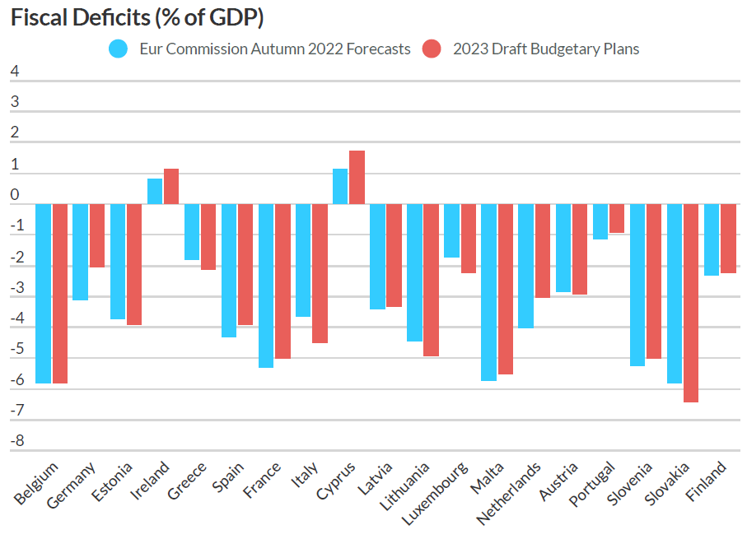
Планирани фискални дефицити в Еврозоната през 2023 г.

Slide 8
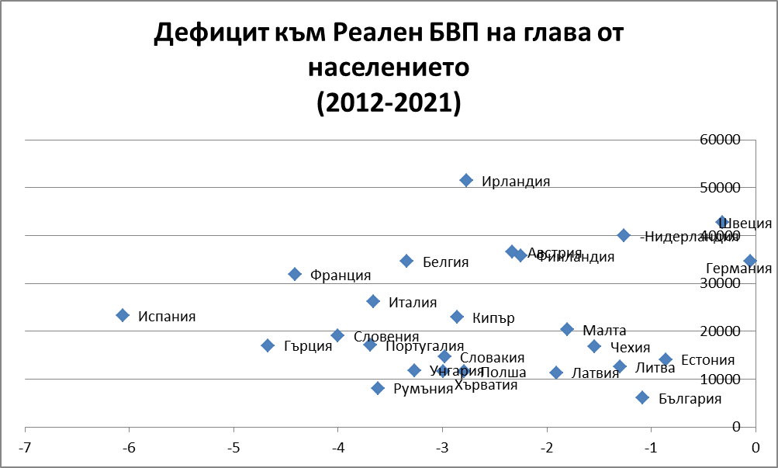
Още факти: Връзка между дефицита и икономическото развитие
Изчисленията на ИССИО показват умерена положителна корелация между дефицита и реалния ръст на БВП на глава от населението от 0,45 пункта.
Това означава, че при нарастване на дефицита може да очакваме и ръст на реалния доход в икономиката.
За проверка на достоверността на данните е направена и обикновена панелна регресия.

Slide 9
Какво показват сметките до тук?
За периода страната ни регистрира среден дефицит от 1,08% и най-ниския реален БВП на глава от населението сред държавите в ЕС от 6030 евро.
Характерно за страната ни е, че почти през всяка година от периода реализира по-нисък дефицит от планирания по КФП.
За да определим пропуснатите ползи за страната ни от нереализирания дефицит е използван разходният мултипликатор, който е изчислен посредством пределна норма за спестяване на българите.
При средни нереализирани допълнителни разходи от 770 млн. лв. и мултипликатор от 8,57 българската икономика има пропуснат потенциал за растеж от ок. 6,6 млрд. лв. на година за 10-годишния период за който се отнася настоящото изследване. Това означава, че ако бяха реализирани планираните разходи през годините /2012 – 2021 г./ в техният пълен размер, то БВП по текущи цени потенциално би бил в момента по-висок с ок. 66 млрд. лв.
При средно 40% преразпределяне през КФП, това би означавало пропуснати допълнително приходи в размер на 2,64 млрд. лв. на година или 26,4 млрд. лв. за десетилетието;
Ако тези разходи бяха реализирани, то реалният БВП на глава от населението, щеше да бъде минимум 8 500 евро /с ок. 41% по-висок от сегашния/;
Ето защо е важно да изразходваме това, което планираме.

Slide 10
За какво настоява КНСБ?
Налице е дискусия в ЕС относно необходимостта от промяна на фискалните правила за размера на дефицита и дълга. Много страни-членки предлагат да им бъде позволено временно отклонение от нормата от 3% дефицит, при условие, че покажат «устойчива» тенденция за намаление на свръхзадлъжнялостта си спрямо БВП;
За разлика от другите държави, България няма проблем с размера на своя дълг. Затова настояваме подобно временно отклонение да бъде възможно и за страни с дълг под 60% от БВП, когато тези пари се използват за ръст на БВП. В противен случай, те ще бъдат ощетени заради това, че са били дисциплинирани.
Правилото за преразпределяне през бюджета на до 40% от БВП по отношение на приходите и разходите, трябва да отпадне /в ЗПФ/. България преразпределя през последните 10 г. средно 38 – 42% от своя БВП при средно преразпределяне за ЕС-27 в диапазон от 48 – 52%;
Политиката по доходите в Бюджет 2023 на първо място трябва да бъде ориентирана към компенсиране на кумулативната инфлация за предходните 2 години /2023 – 2021 г./, за да върнем покупателната способност на работещите на нивото от преди кризите;
Кумулативната инфлация за периода 2023/2021 г. е 28,4%.
В този смисъл, в бюджетният сектор са необходими още:
248 млн. лв. за компенсиране на инфлацията от последните две години за всички министерства и ведомства;
524 млн. лв. за поддържане на средната заплата за педагогическите специалисти на 125% от СРЗ за страната съгласно сключеният КТД;
Ръст на доходите за всички работещи в бюджетната сфера с 10% от 01.07.2023 г. с цел компенсиране на прогнозираната инфлация до края на настоящата календарна година;

Slide 11
Благодаря за вниманието!

